Slide 1
Mul4班
相馬悠紀(シミュレータ)
中川翔太(FPU)
林周斗(コンパイラ)
室屋晃子(コア)
11/06発表

Slide 2
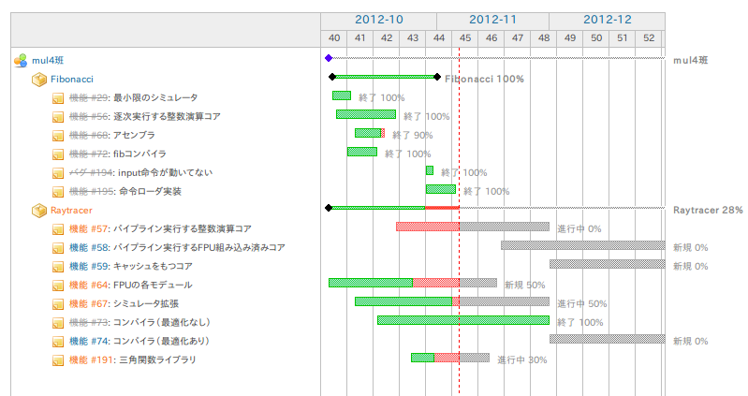
ガントチャート

Slide 3
シミュレータ
先週やったこと
- sin,cosの実装(誤差がとれない)
今週やること
- sin,cos,atanのライブラリ実装

Slide 4
FPU
先週やったこと
- 浮動小数点数比較をVHDLで書く
今週やること
- CPUと連携
- FPUの改良

Slide 5
コンパイラ
先週やったこと
- floorの修正
- レイトレがシミュレータ上で完動
今週やること
- 最適化の勉強
- インライン展開の改善

Slide 6
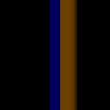
コンパイラの作品1

Slide 7

コンパイラの作品2

Slide 8

コンパイラの作品3

Slide 9
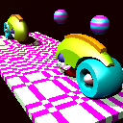
コンパイラの作品4

Slide 10

コンパイラの作品5

Slide 11
コンパイラの作品5
シミュレータ上で完動！

Slide 12
コア
先週やったこと
- input命令のバグとり
- RS232Cのパリティビットをなくした
- 命令ローダ完成
今週やること
- パイプライン実行の勉強
- FPUができたら組み込む

Slide 13
命令ローダ
命令列を読み込む
- アセンブラが命令列をバイナリ化して出力
- 命令列のバイナリ+0x00を4バイト、を送信
- 0x00000000を受信したら読み込み終了
読み込んだ命令列の簡単な確認
- 先頭の16命令の下位1バイトを送信
- そのうち0xaaを送信するように差し替え
プログラムの実行
- 逐次実行
- CPIを4で固定

